Slide 1
Урок русского языка в 6 классе
Тема: Лингвистическая игра
по разделу
« Словообразование»
Автор: Тургалиева Галина Валентиновна, учитель русского языка и литературы МОБУ ООШ №3 Домбаровский район, Оренбургской области
2024

Slide 2
Вид урока: урок обобщения и систематизации полученных знаний.
Тип урока: лингвистическая игра
Цели:
1.Обучающая: формирование навыков правописания гласных в разных морфемах слова, обработка навыков морфемного и словообразовательного анализа слова.
2. Развивающая: развитие орфографической зоркости.
3.Воспитывающая: воспитание любви и уважения к русскому языку.
.

Slide 3
Планируемые результаты:
Предметные: применение учащимися полученных знаний по разделу «Словообразование» на практике, умение объяснять языковые явления, анализировать свою учебную деятельность;
Метапредметные:
1) развитие умения определять способы действий в рамках предложенных условий, работать в группе, использовать речевые средства в соответствии с задачей коммуникации;
2) переработка информации, умение аргументировать свою позицию, отстаивать своё мнение, доказательно спорить;
3) умение владения технологией анализа и самоконтроля.
Личностные:
1) повышение мотивации к изучению русского языка и литературы;
2) приобщение к русской национальной культуре, формирование эстетических и ценностных ориентаций;
3) воспитание культуры самовыражения;
4) развитие коммуникативной компетентности в процессе образовательной деятельности

Slide 4
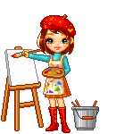
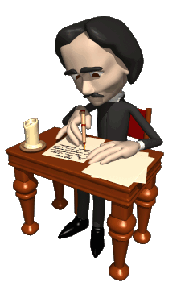
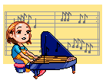
Лингвистическая игра
Класс разделен на три команды
В каждой есть капитан, художник,
конструктор, писатель, музыкант.
Художники и писатели подготовили
к игре домашнее задание.

Slide 5
Задание 1 Разминка « Подскажи словечко».
Что такое морфемика ?
Перечислите части слова.
-Назовите морфемные способы образования слов. Почему они так называются?
-Приведите три примера слов, образованных приставочным способом. Укажите значение приставок.
( Слова не должны быть однокоренными)
Приведите три примера слов, образованных суффиксальным способом. Укажите значение суффиксов. (Суффиксы не должны повторяться)
Приведите три примера слов, образованных приставочно-суффиксальным способом.
( Ответ должен быть полным)

Slide 6
Задание 2 Конкурс «Кто быстрее?»
Какие ещё морфологические способы образования слов вам известны?(1 балл)
2) Какой способ образования слов называется бессуффиксным? (1 балл)
В течение 1 минуты привести примеры слов, образованных данным способом. Выигрывает та команда, которая подбирает наибольшее количество примеров. (Во время зачитывания одинаковые ответы зачёркиваются)

Slide 7
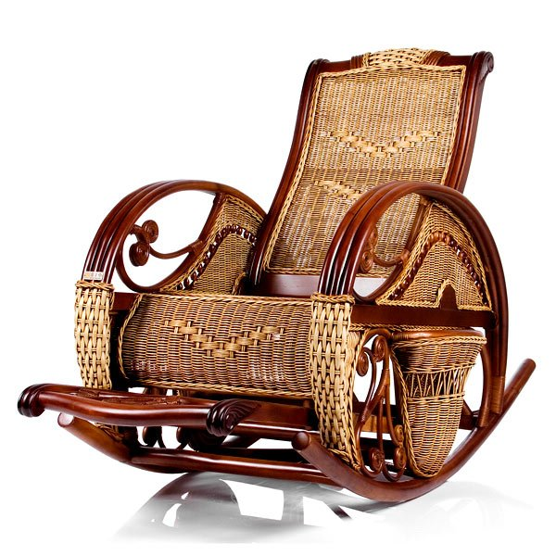
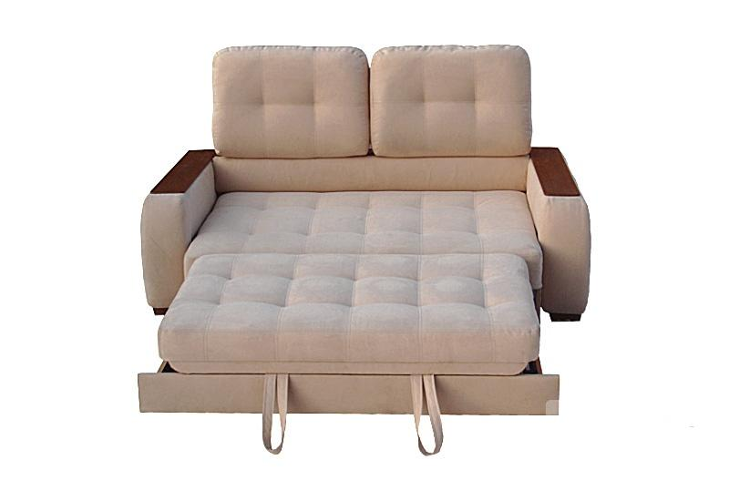
Задание 2 Конкурс «Кто быстрее?»
3)Какой способ образования слов называется сложением ?
(1 балл) Назвать слово и определить способ его образования
( сложение целых слов, основ, части слова и целого слова,
частей слова, букв, звуков).
Каким способом образованы данные слова:
кресло - качалка
диван – кровать

Slide 8
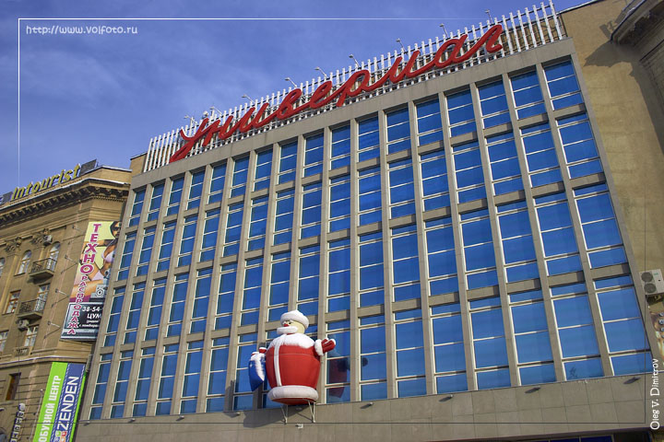
Задание 2 Конкурс «Кто быстрее?»
Каким способом образованы данные слова:
завхоз
универмаг

Slide 9
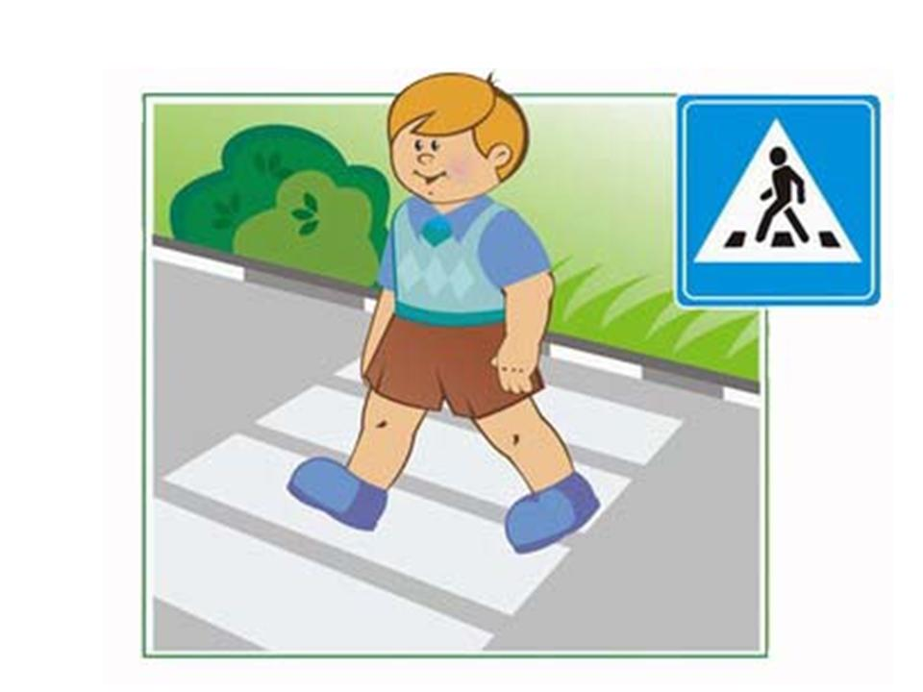
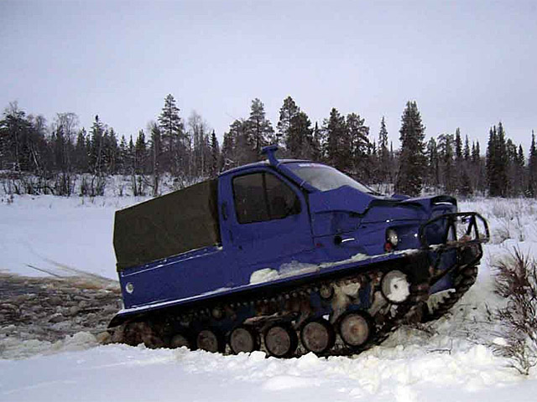
Задание 2 Конкурс «Кто быстрее?»
Каким способом образованы данные слова:
пешеход
вездеход

Slide 10
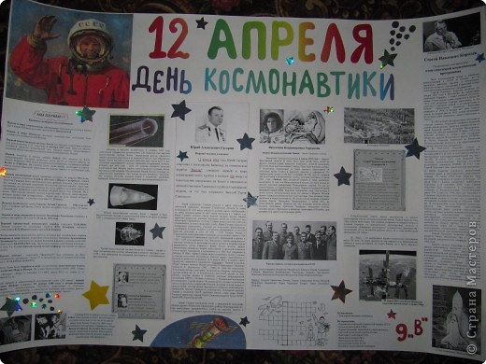
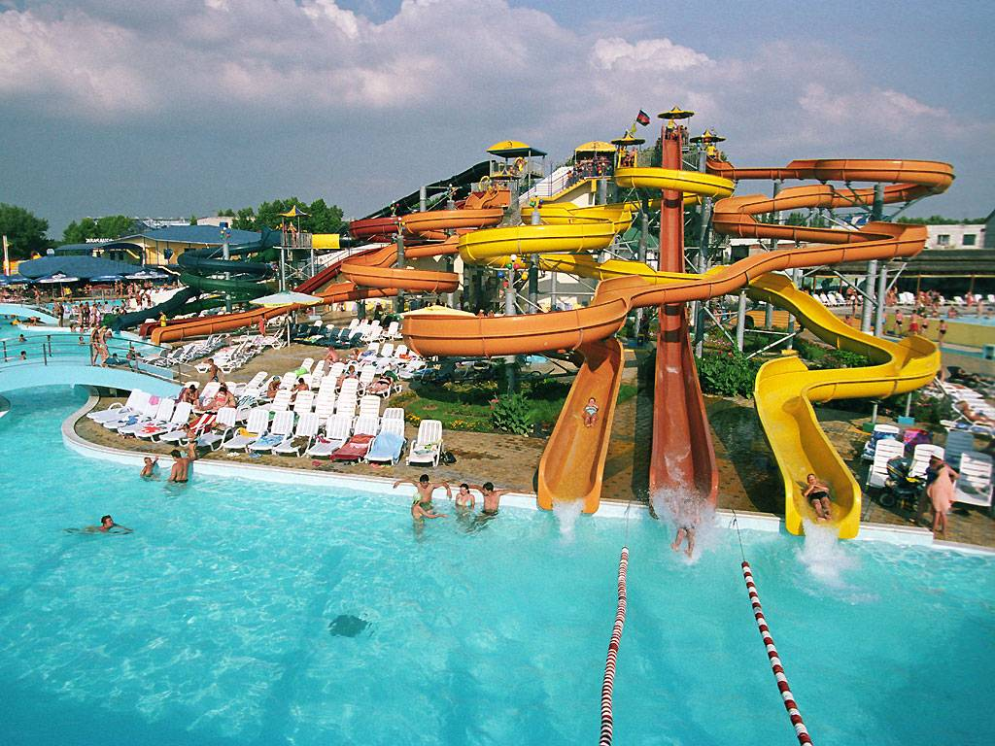
Задание 2 Конкурс «Кто быстрее?»
Каким способом образованы данные слова:
стенгазета
аквапарк

Slide 11
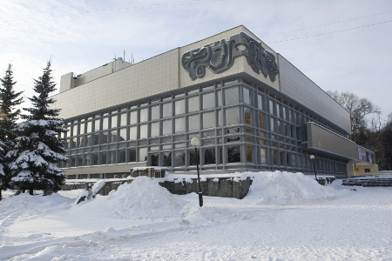
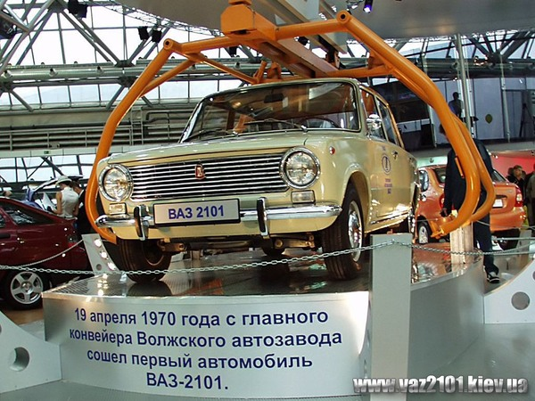
Задание 2 Конкурс «Кто быстрее?»
Каким способом образованы данные слова:
ТЮЗ
ВАЗ

Slide 12
Задание 2 Конкурс «Кто быстрее?»
Каким способом образованы данные слова:

Slide 13
Задание 3 Конкурс шифровальщиков
Записать аббревиатуры ( сложносокращённые слова), расшифровать их, определить род (где возможно)
АЭС, ГАБТ, ООН, ГЭС, МГУ,
СССР, ВВС, вуз, СМУ, ГИБДД,
ЕГЭ, СМИ, МХАТ, ГАЗПРОМ, ОРТ

Slide 14
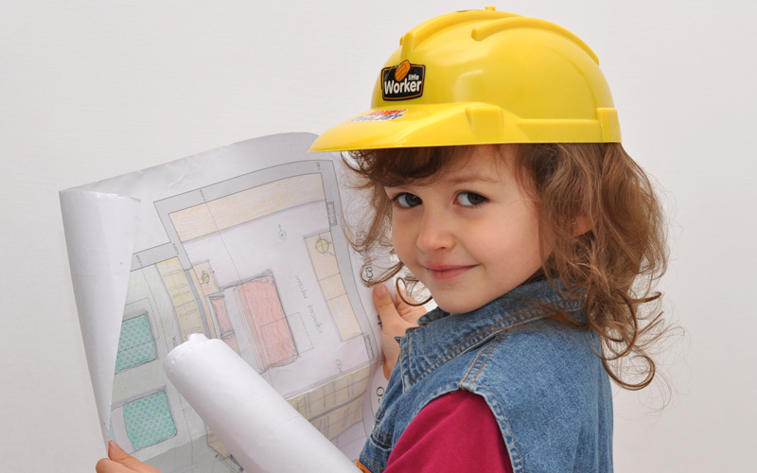
Задание 4 Конкурс конструкторов
Перед нами очень серьёзные люди. Они потрудились на славу: придумали свои опоры к правилам, которые встретились нам в разделе « Словообразование».
Мы должны выбрать лучшие.
А члены команды приведут на каждое правило примеры.

Slide 15
В КОРНЕ – РАСТ -, - РАЩ -, - РОС
А ПЕРЕД СТ, Щ
О ПЕРЕД С
РАСТЕНИЕ, ВЫРАЩЕН, ВЫРОСЛА
ИСКЛЮЧЕНИЯ: РОСТОК, РОСТОВ, РОСТИСЛАВ, ОТРАСЛЬ

Slide 16
В КОРНЕ - ГОР -, - ГАР -
БЕЗ ВСЯКОГО СОМНЕНИЯ
- ГАР - ПОД УДАРЕНИЕМ
- ГОР - БЕЗ УДАРЕНИЯ
ЗАГАР, УГАР, ОГАРОК, ПОДГОРЕЛ.

Slide 17
ЧЕРЕДУЮЩИЕСЯ ГЛАСНЫЕ И-Е, О-А
В КОРНЕ СЛОВА
Б
В
Д
М
П
Т
Н
СТ
Ж
Ч
БЛ
Л
К
Б
Д
М
П
Т
СТ
Ж
Ч
БЛ
Л
К
М
Л
Г
Т
СТ
Л
Г
Т
СТ
Г
С
Ж
С

Slide 18
ЛУЧШИЕ ПРАВИЛА В СТИХАХ
Если слово с И начинается (ИДЕЯ)
И приставка на согласный прибавляется( БЕЗ-),
То тут чудо совершается:
И в Ы превращается ( безЫдейный ),
Но после приставок СВЕРХ- и МЕЖ-
И сохраняется ( сверхИнтересный
межИнститутский )

Slide 19
ЛУЧШИЕ ПРАВИЛА В СТИХАХ
Внимание : приставки с неясным значением
ПРИ-
Приготовить, приказать,
Приспособить, привыкать,
Пригодиться, приобрести,
Примелькаться, припасти,
ПримЕрять и примИрять,
Пригласить, присутствовать
ПРЕ-
Прекратить и превратить,
И мечту в жизнь претворить,
А ещё преодолеть препятствие.
Президент и премьер преобразовали страну

Slide 20
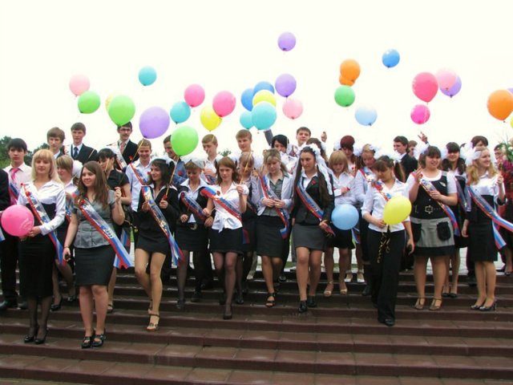
Задание 5 Задания из будущего.
На машине времени переместимся в будущее.
Вы выпускники.
Скоро вам предстоит сдавать ЕГЭ по русскому языку

Slide 21
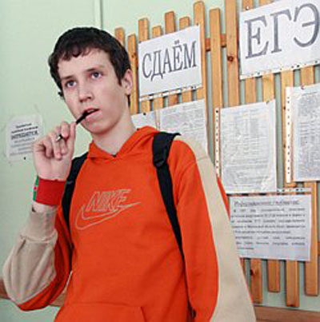
Уважаемые одиннадцатиклассники, вот некоторые из заданий, которые вы изучали давно, в 6 классе, а выполнить придётся сегодня, в 11 классе.

Slide 22
1) Каждой команде – тест на тему «Проверяемые, непроверяемые, чередующиеся согласные в корне слова». Думают все , отвечает и объясняет один.
В КАКОМ РЯДУ ВО ВСЕХ СЛОВАХ ПРОПУЩЕНА ЧЕРЕДУЮЩАЯСЯ ГЛАСНАЯ В КОРНЕ СЛОВА?
ВЫР… СЛИ, СОБ…РУ, СТ…ПНОЙ;
ПРИК…СНУЛСЯ, К…СОЙ, ЗАЖ…ГАЕТ;
ПОЛ…ЖЕНИЕ, ВЫД…РАТЬ, ЗАГ…РАЛ;
ВЫР…ЩЕННЫЙ, З…РЯ, Г…ГАНТ.

Slide 23
В КАКОМ РЯДУ ВО ВСЕХ СЛОВАХ ПРОПУЩЕНА ЧЕРЕДУЮЩАЯСЯ ГЛАСНАЯ В КОРНЕ СЛОВА?
ПОЛ…ГАТЬ, ВЫМ…РЛИ, ОБЪ…СНИЛ;
ВЫЧ…ТАТЬ, ВЫСТ…ЛЮ, ПОДБ…РУ;
ПОДП…РАТЬ, Р…СТОВ, СТВ…ЛЫ;
К…САТЕЛЬНАЯ, К…СИЛСЯ, ПРИК…СНОВЕНИЕ.

Slide 24
В КАКОМ РЯДУ ВО ВСЕХ СЛОВАХ ПРОПУЩЕНА ПРОВЕРЯЕМАЯ БЕЗУДАРНАЯ ГЛАСНАЯ В КОРНЕ СЛОВА?
ЗАВ…ЗАТЬ, К…ЛОСОК, Р…СТОК;
ПОЛ…ЖИТЬ, ЗАБ…ЖАТЬ, ВЫР…СТИТЬ;
ГР…БНИК, М…ЛИНА, ПОДГ…РЕТЬ;
ОБ…ЗАТЕЛЬНО, РАССТ…ВАТЬСЯ, ЗАКР…ЧАТЬ.

Slide 25
2) За одну минуту вам предстоит поставить ударение в словах. Это тоже задание из ЕГЭ. Выигрывает тот, кто правильно расставит ударение во всех словах
Банты, краны, шарфы, положить, портфель, звонит, включит, вручит, одолжит, окружит, повторит, углубит, укрепит, баловать, мозаичный, откупорить, сливовый, свёкла, формировать, сортировать, нормировать, опломбировать, ржаветь.

Slide 26
Проверим
Орфоэпический минимум
Банты, краны, шарфы, положить, портфель, звонит, включит, вручит, одолжит, окружит, повторит, углубит, укрепит, баловать, мозаичный, откупорить, сливовый, свёкла, формировать, сортировать, нормировать, опломбировать, ржаветь.

Slide 27
3) Определить способ образования слов, поставив против каждого из слов номер способа образования. Карточки сдаются на проверку учителю.
Решение
сотрудник
безыскусный
мостовая
риск
трепет
НИИ
взморье
непогода
белизна
Евросоюз
пренеприятный
теплоход
столовая
сбербанк
кладовая
сверхмощный
пароходный
КБ
синь
1.приставочный
2.суффиксальный
3.приставочно-суффиксальный
4.бессуффиксный
5.сложение
5.1 (части слова и целого слова)
5.2сложение ( звуков)
5.3 сложение( букв)
5.4.сложение (основ)
6. переход из одной части речи в другую

Slide 28
Задание 6 Конкурс писателей (домашнее задание)
Что вы знаете о правописании приставок ПРИ- и ПРЕ-
В каких случаях мы пишем приставку ПРИ-?
В каких случаях мы пишем приставку ПРЕ- ?
Приведите примеры слов, когда ПРИ входит в корень.
А сейчас конкурс писателей.
Дома вы должны были приготовить рассказ на данное правило.
Команда 1 – рассказ, в котором будут слова с приставкой ПРИ-
Команда 2 – рассказ, в котором будут слова с приставкой ПРЕ-
Команда 3 – рассказ, в котором будут слова, где ПРИ- входит в корень

Slide 29
Вот такие сочинения получились у наших ребят
На дне рождении Алёнки ( стихи собственного сочинения)
Вот уж точно невезенье:
У Алёнки – день рожденья,
А друзей всё нет и нет.
Грустит мама, плачет дед.
Но вот рыбка приплыла
И подарок принесла.
Прискакал вдруг наяву
Настоящий кенгуру.
Чтобы он не убежал,
Его папа привязал.
Но лишь дверь он приоткрыл -
Кенгурёнка след простыл.
Вот примчалась к ней лисичка,
Приготовила сестричка
Расчудесный шар в подарок.
Он красив и очень ярок.
А приволжский паренёк
Подарил ей перстенёк.
Лена ахнула, присела,
Его примерить захотела.
Рассмеялась и опять
Стала петь и танцевать.

Slide 30
Сочинения наших ребят
Полезные советы.
Прекрати завидовать другим, и твоя жизнь изменится. Она превратится в сказку! Так ты свою мечту – иметь повсюду друзей- претворишь в жизнь. А для этого тебе необходимо преодолеть самое главное препятствие - изменить своё отношение к миру, изменить себя…
Вот такие преинтересные советы дают мне взрослые.

Slide 31
Вот такие сочинения получились у наших ребят
Письмо другу.
Привет, Саша. Спасибо тебе за приглашение на природу. Мы чудесно провели время, набрали много грибов и ягод, даже корзиночки и ведёрка не хватило. К тому же мы чуть сбились с тропинки. Пришлось немного поволноваться , зато встретили живого лося и белочку ! Это были приятные приключения!
Почему мы заблудились? Просто плохо ориентируемся в местности. В этом – причина наших злоключений. Вот пример того, что надо учить географию своевременно, а не ждать, пока заблудишься в лесу.
Твой друг Алеша.

Slide 32
Задание 7 Конкурс художников
(В рисунке спрятана пословица)
В каждой команде есть художник. Домашним заданием для него было спрятать в рисунке пословицу. Команда соперника попытается разгадать пословицу и объяснить все встретившиеся в ней орфограммы ( обязательным условием было наличие в пословице орфограммы, изученной в теме « Словообразование»)
Пословицы и картинки ( или рисунки детей ) к ним

Slide 33
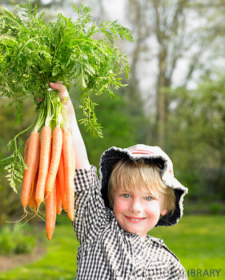
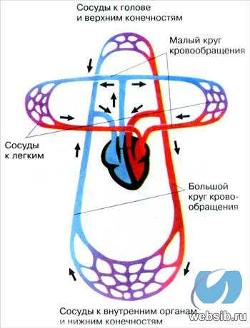
Морковь прибавляет кровь

Slide 34
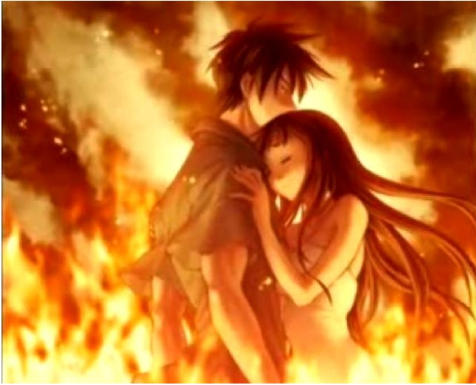
Любовь не пожар, а загорится – не потушишь

Slide 35
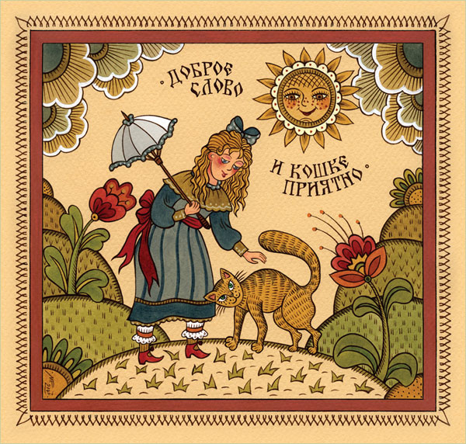
Доброе слово и кошке приятно

Slide 36
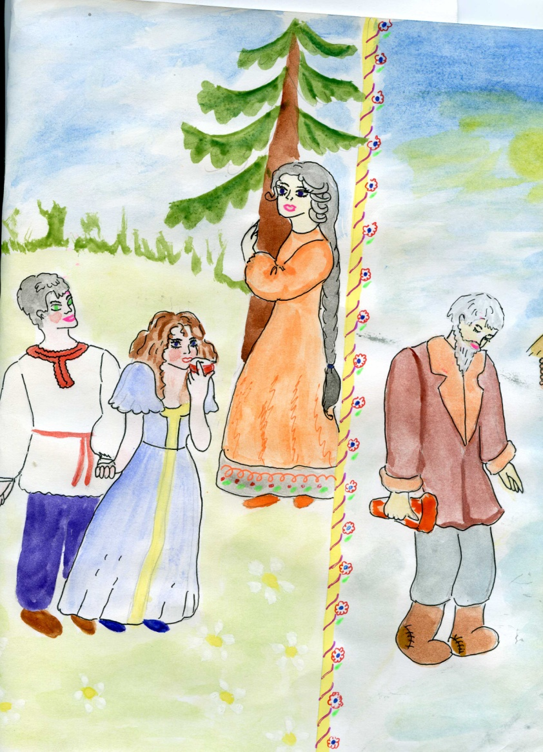
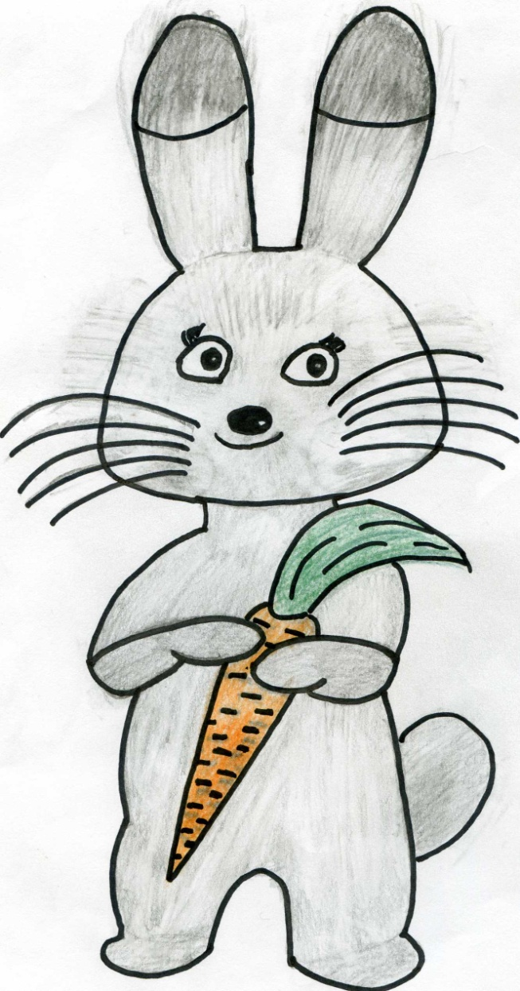
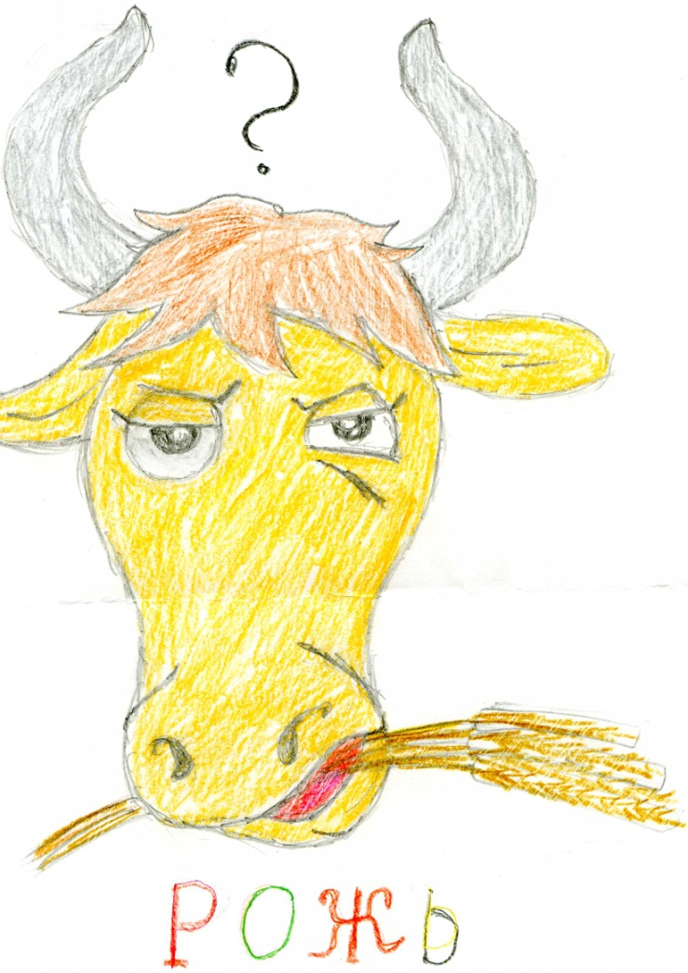
Рисунки детей

Slide 37
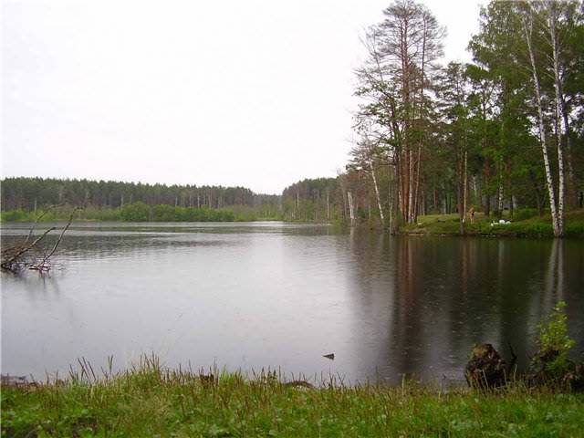
Задание 8 Конкурс «На рыбалке»
Устали ? Сейчас мы поедем отдыхать на озеро.

Slide 38
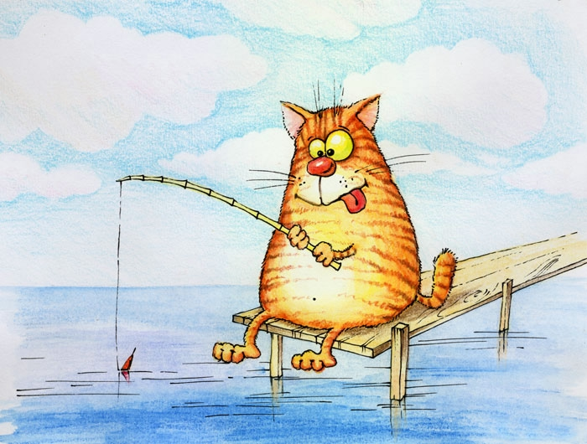
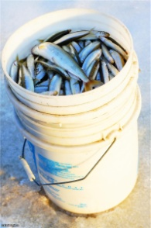
Половим рыбку. Вот вам ведёрко-рыбку (слова) складывать будете.
Рыба - это слова с орфограммами, изученными в разделе «Словообразование» в 5 и 6 классах.
Их вам выловить придётся из пословиц.

Slide 39
Рыба- это слова с орфограммами , изученными в разделе «Словообразование» в 5 и 6 классах.
Их вам выловить придётся из пословиц.
Пришла весна - тут уж не до сна.
Сей в ненастье, убирай в вёдра.
Чужую беду руками разведу, а к своей ума не приложу.
Тяжело живётся, а умирать не хочется.
Честь ум рождает, а бесчестье и последний забирает. Придёт старость- придёт и слабость.
Баран да овца- начинай с конца.
Как вырастешь с мать, будешь всё знать.
Подальше положишь- поближе возьмёшь.

Slide 40
Рыба- это слова с орфограммами , изученными в разделе «Словообразование» в 5 и 6 классах.
Их вам выловить придётся из пословиц.
Пришла весна - тут уж не до сна.
Сей в ненастье, убирай в вёдра.
Чужую беду руками разведу, а к своей ума не приложу.
Тяжело живётся, а умирать не хочется.
Честь ум рождает, а бесчестье и последний забирает. Придёт старость- придёт и слабость.
Баран да овца- начинай с конца.
Как вырастешь с мать, будешь всё знать.
Подальше положишь- поближе возьмёшь.

Slide 41
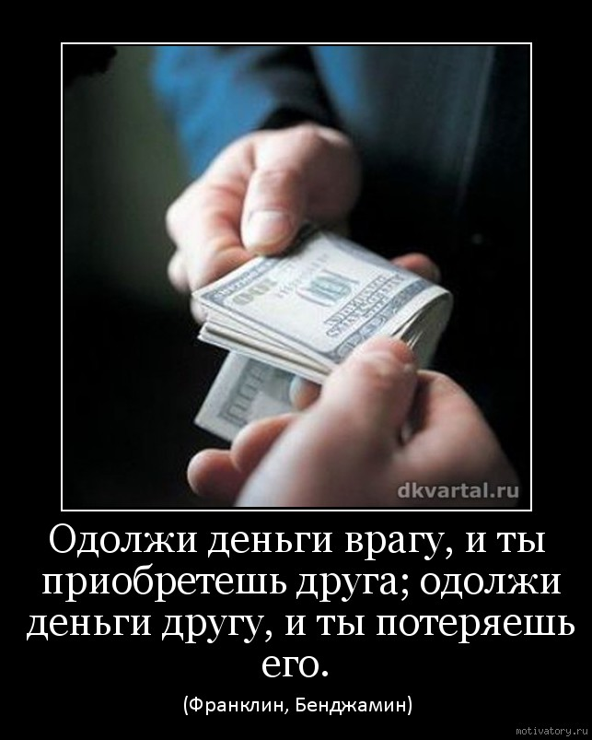
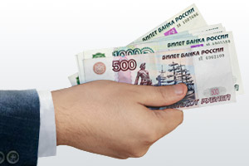
Задание 9 Конкурс на лучшую пантомиму
Разыграть (вариант –разгадать ) пословицу с чередующейся гласной в корне слова (билет с пословицей тянут вслепую).
Если хочешь потерять друга ,одолжи ему денег.

Slide 42
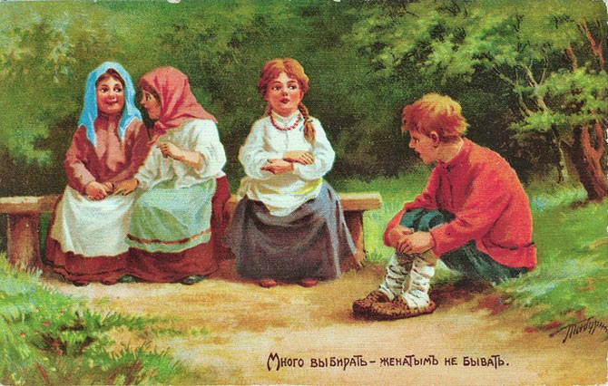
Задание 9 Конкурс на лучшую пантомиму
Долго выбирать - женатому не бывать.

Slide 43
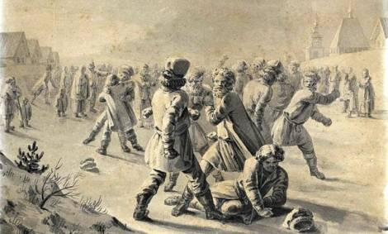
Задание 9 Конкурс на лучшую пантомиму
Паны дерутся, а у холопьев чубы трещат.

Slide 44
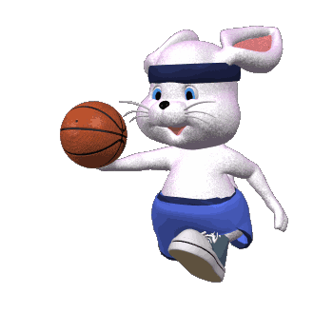
Задание 10 Конкурс капитанов
1) Самый ловкий.
Провести мяч от одной стены к другой.
( Можно использовать теннисную ракетку и шарик)
На каждый удар мяча должно быть названо слово на орфограмму «Соединительные О и Е в сложных словах».
При этом необходимо чётко проговаривать соединительную гласную.
ПешЕход, лесОруб, птицЕфабрика, землЕделие, вездЕход, морЕпродукты, парОход, сокОварка и т.д.)

Slide 45
Задание 10 Конкурс капитанов
2) Самый любознательный
Написать 3 слова : одно- без корня и два слова, где в корень входит одна буква.
Тому, кто затрудняется, на помощь придут
а) друзья;
б) словари, находящиеся в классе на партах;
в) электронные словари
(вынуть, шла, согнул)

Slide 46
Задание 10 Конкурс капитанов
3) Самый плодотворный
За 1 минуту записать как можно больше слов, образованных неморфологическим способом.
Указать, какой это способ образования слов.
Например: булочная, сейчас, сегодня, тотчас, раненый ( командир), (сказал) дежурному, вечнозелёные, труднопроходимая, маленькие (играли), отдыхающие ( танцевали), большие(обедали), взрослые
(разговаривали)

Slide 47
4) Самый грамотный
«Ы или И ?»
Пальц…
Под…скать
Акац…я
Сверх…нтересный
Роз…ск
Ц…ркуль
Без…скусный
Падчериц…н
Раз…грать
Сверх…ниц…ативный
Меж…нститутский
Без…мянный
Ц…плёнок
Птенц…
Небез…нтересный
Каждый капитан пишет поочерёдно на интерактивной доске

Slide 48
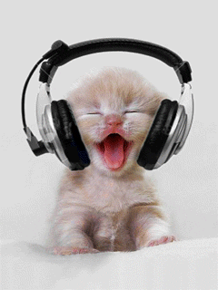
Задание 11 Заключительный конкурс - музыкальный
Приглашаются певцы (или частушки поются хором)
Спеть по две частушки. Найти слова с орфограммами, которые изучались в разделе « Словообразование». Конкурс оценивается в 6 баллов:
1 балл - за исполнение, 1 – за найденную и объяснённую орфограмму, 1 – за умение определить тему частушки

Slide 49
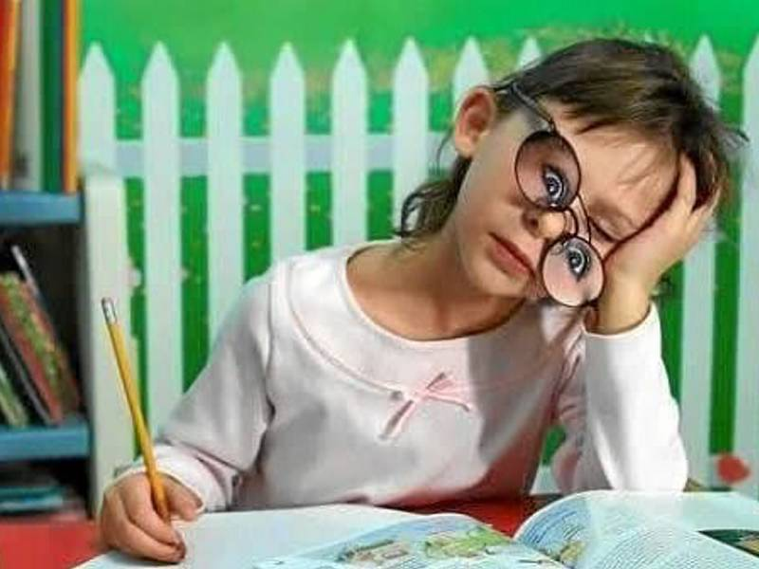
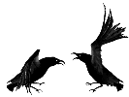
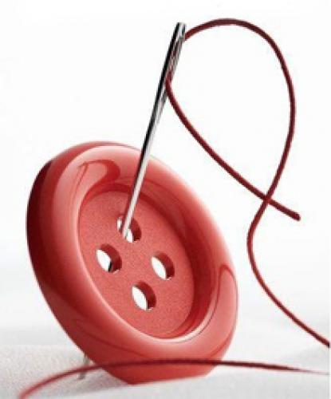
Задание 11 Заключительный конкурс - музыкальный
К нам сорока прилетела,
Тараторила весь день.
На неё я всё смотрела-
За уроки взяться лень!
Целый день я провздыхала,
Как мне маме угодить.
Только к вечеру решилась
Я ей пуговку пришить.
Нерадивая ученица
Ленивая дочка

Slide 50
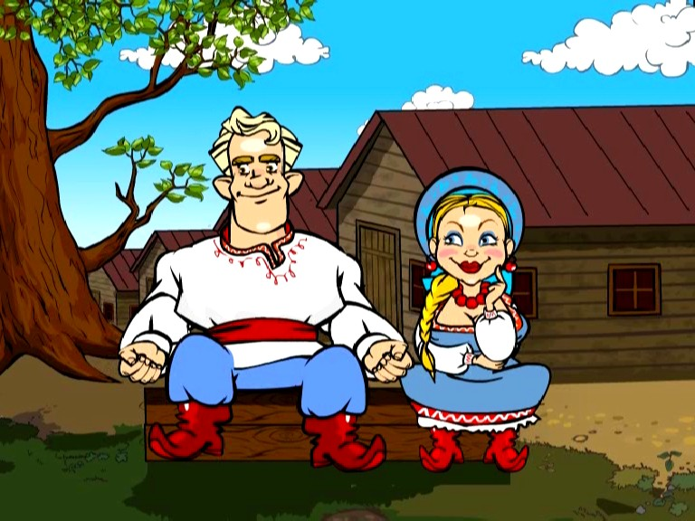
Задание 11 Заключительный конкурс - музыкальный
Я милёнка присмотрела,
В нашем классе учится.
Дала тесты все списать-
Может, что получится!
Я красивой быть хотела,
Так на пляже загорела,
Хватил Шарика удар:
Пёс залаял- не узнал !!!
Про любовь
Что есть красота?

Slide 51
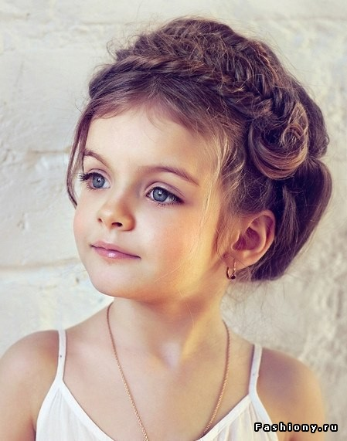
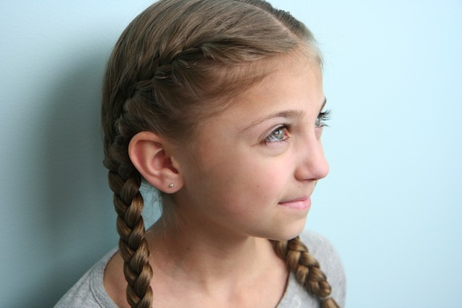
Задание 11 Заключительный конкурс - музыкальный
Приготовилась к диктанту-
Будет всё в порядке:
Я в салоне побывала,
Сделала укладку !
А как двойку получила,
Для себя давно решила:
В школу я пойду с косой,
А в салоны ни ногой!
Не так готовятся к диктанту
Не поняла, за что «2»

Slide 52
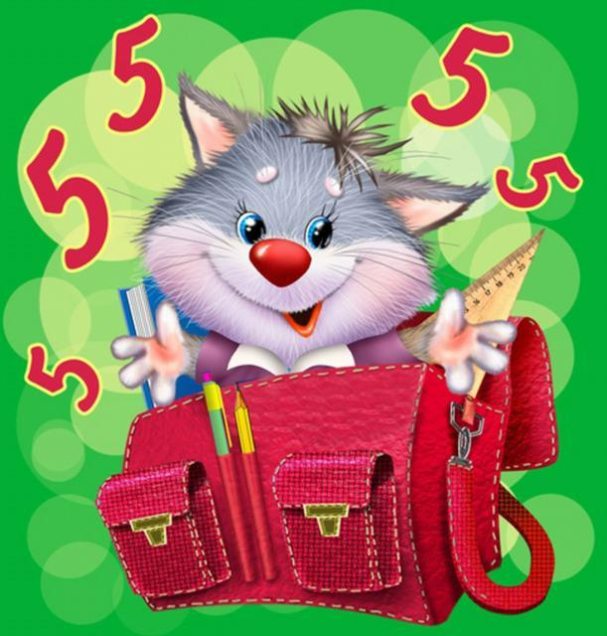
Подведение итогов игры. Объявление победителей.
Вы хорошо потрудились: показали неплохие знания изученных орфограмм, вспомнили правила, писали рассказы, стихи, конструировали опоры, задорно пели частушки, даже танцевали под них.
Я думаю, все усвоили данную тему.
Ну, а кто растерялся, вам мой совет, мой наказ:
Вот вам, дети, мой наказ:
Повторить ещё не раз
Части слова, орфограммы,
Чтоб довольны были мамы,
Чтоб диктант всем написать
На «4» иль на «5»!

Slide 53
Домашнее задание
1 группа: Составить рассказ на тему «Осень» со всеми орфограммами, изученными в разделе «Словообразование».
2 группа: Составить игры ( например, «Третье лишнее») на каждую орфограмму, изученную в разделе «Словообразование».
3 группа: Составить словарный диктант из 30 слов на орфограммы, изученные в разделе «Словообразование».

